Slide 1

GIỚI THIỆU DU LỊCH VIỆT NAM

Slide 2
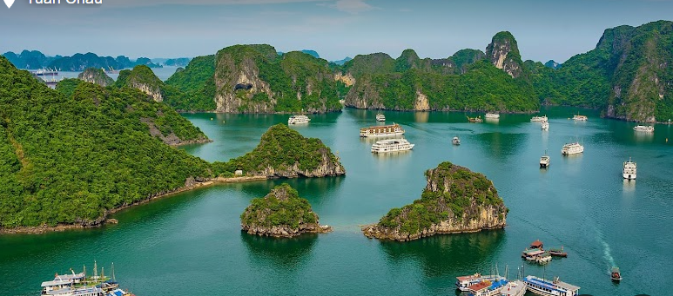
1.VỊNH HẠ LONG
Vịnh Hạ Long (Quảng Ninh)Được UNESCO công nhận là Di sản Thiên nhiên Thế giới.
Nổi tiếng với hàng nghìn hòn đảo đá vôi lớn nhỏ, nhiều hang động kỳ ảo.Địa điểm du lịch hàng đầu của Việt Nam, thường gắn với tour du thuyền

Slide 3
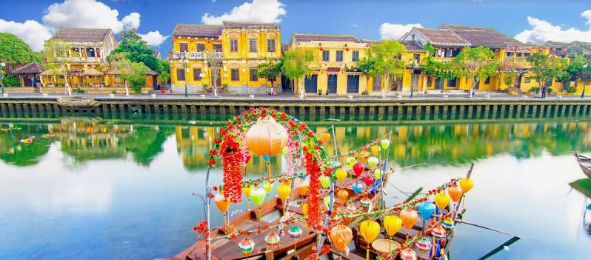
2.PHỐ CỔ HỘI AN
Được UNESCO công nhận là Di sản Văn hóa Thế giới.
Giữ nguyên vẹn kiến trúc cổ từ thế kỷ 16–17: nhà gỗ, hội quán, chùa Cầu Nhật Bản.Nổi tiếng với đèn lồng rực rỡ và lễ hội thả hoa đăng trên sông Hoài.

Slide 4
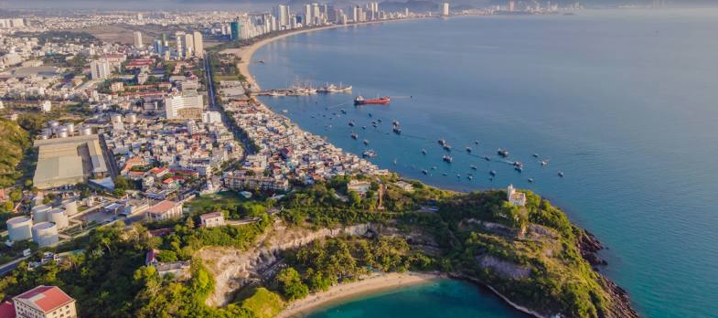
4.NHA TRANG
Thành phố biển nổi tiếng với bãi cát trắng dài và nước biển xanh.Có nhiều đảo đẹp như Hòn Mun, Hòn Tằm.
Nổi bật với Tháp Bà Ponagar và hải sản phong phú.

Slide 5

VIDEO

